Slide 1

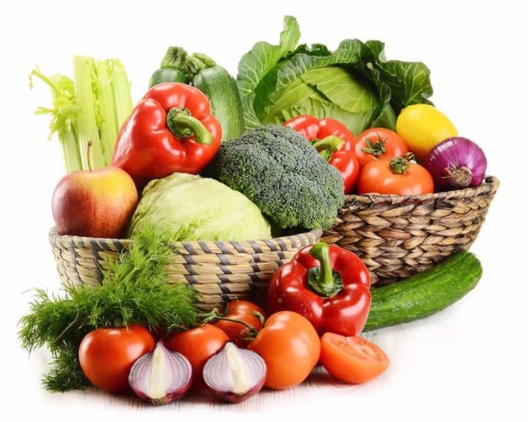


EDUCAZIONE AL CONSUMO CONSAPEVOLE
«Progetto realizzato nell'ambito del Programma generale di intervento della Regione Emilia Romagna con l'utilizzo dei fondi del Ministero dello sviluppo economico. Ripartizione 2015"

Slide 2

POWER POINT CLASSE 2^B
SCUOLA DON MINZONI
IN QUESTO POWER POINT VI DESCRIVEREMO LE NOSTRE CONOSCENZE ACQUISITE NEI DUE INCONTRI CHE ABBIAMO AVUTO CON I DUE ESPERTI DELLA «FEDERCONSUMATORI», E LE RELATIVE RIFLESSIONI.

Slide 3
Risultato sondaggi
1 Prima di acquistare un prodotto leggi l’etichetta? SI:32 NO:13
2 Acquisti prodotti del mercato equo solidale? MAI:11 QUALCHE VOLTA:26 SPESSO:9
3 Acquisti prodotti biologici? MAI:8 QUALCHE VOLTA:27 SPESSO:7
4 Dove acquisti di solito frutta e verdura? DAL CONTADINO:10 AL MERCATO:15 IN UN NEGOZIO:10 AL SUPERMERCATO:22
Fai la raccolta differenziata? SI:36 NO:9

Slide 4

Ci ha colpito di piú…….
La cosa che ci ha colpito di piú:
Che bisogna rispettare l’ambiente
2. Come si produce e si trasporta un prodotto
3. I vari tipi di allevamento e di produzione delle uova
4. I vari simboli ecologici e biologici che si trovano nei cibi

Slide 5
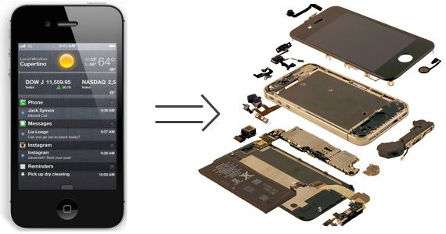
Come sono composti i telefoni:
Fatto da: Martina,Arianna,Chloe,Filippo F.,Mattia M., Filippo M.

Slide 6
Caratteristiche che ci hanno colpito dall’ esposizione
Le caratteristiche che ci hanno colpito dell’ esposizione di federconsumatori sono state:
come scoprire se un prodotto è stato prodotto in modo legale;
le uova
It=Italia stato di produzione
555=codice istat
AA=provincia di produzione
999=codice che identifica l’ allevamento
2777=data di scadenza
O=allevamento 0 bio,1 all’ aperto,2 a terra,3 in gabbia

Slide 7
Che cosa ci ha colpito
Le uova: il codice

Slide 8
Il codice delle uova
Tipo di allevamento:
0 = all’aperto con mangime biologico
1 = all’aperto con vegetazione
2 = a terra compresse
3 = in gabbia con poco spazio
Paese di produzione: (esempi)
IT = Italia
Comune di produzione: (esempio )
045
Province di produzione: (esempio)
TO= Torino
RA= Ravenna
PG= Perugia
Codice di allevamento: (esempio)
001

Slide 9


SLOGAN FEDERCONSUMATORI
Se un bravo consumatore vuoi diventare, la raccolta differenziata dovrai fare;
Se far bene all’ ambiente vorrai, prodotti biologici acquistare dovrai;
Se vorrai conoscere i prodotti che acquisterai l’etichetta legger dovrai;
Se frutta e verdura vorrai comprare attenzione alla sua origine dovrai fare.

